Slide 1
স্বাগতম

Slide 2
শিক্ষক পরিচিতি
পাঠ পরিচিতি
শ্রেণীঃ ৮ম
বিষয়ঃ ইসলাম শিক্ষা
অধ্যায়ঃ ১ম
পাঠঃ ৯
সময়ঃ ৫০ মিনিট
তারিখঃ ২০-০৯-২০১৯
মোঃ শামসুল হক
সহকারি শিক্ষক (ইসলাম শিক্ষা)
বাকসার উচ্চ বিদ্যালয়
দেবিদ্বার, কুমিল্লা।
মোবাইল নং ০১৯১১১৯৪৭৮১
ই-মেইল- samsulict2014@gmail.com

Slide 4
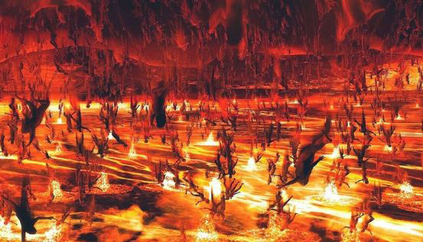
জাহান্নাম

Slide 5
শিখনফল
এই পাঠ শেষে শিক্ষার্থীরা--------
জাহান্নামের পরিচয় বলতে পারবে।
জাহান্নামের নামসমূহ বলতে পারবে।
জাহান্নামে শাস্তির বর্ণনা দিতে পারবে।
জাহান্নাম থেকে পরিত্রাণের উপায় বলতে পারবে।

Slide 6
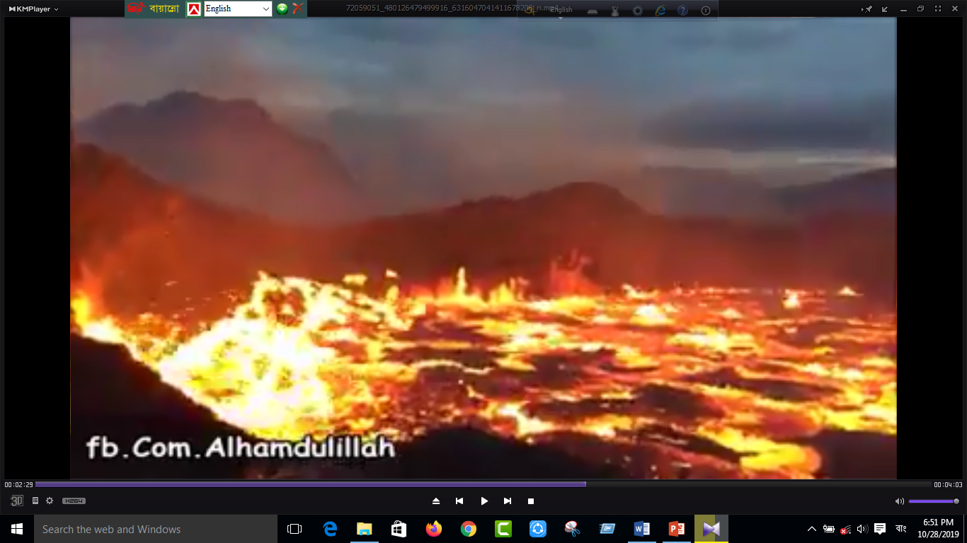
জাহান্নামের পরিচিয়
জাহান্নাম হলো
আগুনের গর্ত
ইসলামি পরিভাষায় আখিরাতে কাফির, মুশরিক, মুনাফিক ও পাপীদের শাস্তির
জন্য যে স্থান নির্ধারণ করে রাখা হয়েছে তাকে জাহান্নাম বলা হয়

Slide 7
জাহান্নামের বিবরণ দিয়ে আল্লাহ তায়ালা বলেন-
انّ الذين كفروبايتنا سوف نصليهم نارا- كلّما نضجت جلودهم بدّلنهم جلودا غيرها ليذوقوا العذاب-
অর্থঃ যারা আমার আয়াতকে প্রত্যাখ্যান করবে অচিরেই আমি তাদেরকে (জাহান্নামের) আগুনে প্রবেশ করাবো। সেখানে যখনই তাদের চামড়া জ্বলে যাবে তখনই এর স্থলে নতুন চামড়া সৃষ্টি করব, যাতে তারা শাস্তি ভোগ করতে পারে।
সূরা নিসা, আয়াত – ৫৬

Slide 8
৫ মিনিট
একক কাজ
জাহান্নামের পরিচয় লিখ।

Slide 9
জাহান্নামের নামসমূহ
১.জাহান্নাম
২.হাবিয়া
৪.সাকার
৫.সাইর
৬.হুতামাহ
৭.লাযা
৩.জাহিম

Slide 10
৫ মিনিট
একক কাজ
জাহান্নামের নামসমূহ লিখ।

Slide 11
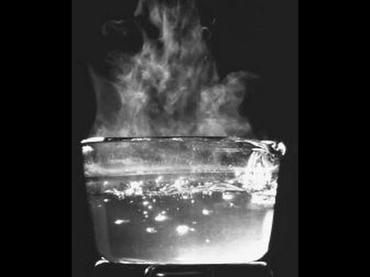
জাহান্নামের শাস্তির বিবরণ
পবিত্র কোরআনে আল্লাহ তায়ালা জাহান্নামিদের সাত ধরনের শাস্তির উল্লেখ করেছেন।
১. হামিম : হামিম হচ্ছে জাহান্নামের আগুনে ফোটানো গরম পানি। এ পানি পান করার পর পেটের ভেতরকার সবকিছু গলে যাবে। আঁতুড়ি তরল পদার্থের মতো গড়িয়ে পড়বে এবং চামড়া ঝলসে যাবে। এ প্রসঙ্গে আল্লাহ তায়ালা বলেন,
وسقوا ماء حميمافقطّع امعاءهم
‘অর্থঃ এবং তাদের পান করতে দেয়া হবে ফুটন্ত পানি যা তাদের নাড়িভুঁড়ি ছিন্নবিচ্ছিন্ন করে দেবে।’ (সূরা মুহাম্মদ : ১৫)।

Slide 12
জাহান্নামের শাস্তির বিবরণ
২. গাসসাক : গাসসাক হচ্ছে অধিক ঠাণ্ডা পানি, যা অতিরিক্ত ঠাণ্ডা হওয়ার কারণে পানযোগ্য নয়। এ মর্মে আল্লাহ রাব্বুল আলামিন বলেন,
هذا فليذقو ه حميم و غسّاق
অর্থঃ ‘এ হচ্ছে হামিম ও গাসসাক, অতঃপর তারা একে আস্বাদন করুক।’ (সূরা সাদ : ৫৭)।

Slide 13
জাহান্নামের শাস্তির বিবরণ
৩. সদিদ : পরকালে কাফেরদের স্থায়ী ঠিকানা হবে জাহান্নাম। এতে তারা অনন্তকাল জ্বলতে থাকবে। তাদের দেহ থেকে গোশত ও চামড়া বিগলিত হয়ে গড়িয়ে পড়বে। সেটা অত্যন্ত দুর্গন্ধ ও ঘন হবে। এ দুর্গন্ধময় পুঁজকে সদিদ বলা হয়। এ প্রসঙ্গে আল্লাহ রাব্বুল আলামিন বলেন,
من ورئه جهنّم و يسقي من مّاء صديد
অর্থঃ ‘তাদের প্রত্যেকের জন্য পরিণামে জাহান্নাম রয়েছে এবং পান করানো হবে গলিত পুঁজ।
(সূরা ইবরাহিম : ১৬)

Slide 14
জাহান্নামের শাস্তির বিবরণ
৪. গাদের মতো পানি : জাহান্নামিরা আজাব ভোগ করতে করতে তৃষ্ণার্ত হয়ে পড়বে। তারা তখন পানি চাইবে। তখন তাদের গাদের মতো পানি দেয়া হবে। তা পান করা মাত্রই মুখমন্ডল ঝলসে যাবে। এ পানি জাহান্নামিদের বাধ্য হয়ে পান করতে হবে। এ প্রসঙ্গে আল্লাহ তায়ালা বলেন,
وان يستغيثوا يغاثوا بماء كالمهل يشوي الوجوه – بئس الشراب و ساءت مرتفقا
অর্থঃ আর তারা পানীয় চাইলে তাদেরকে দেয়া হবে গলিত ধাতুর ন্যায় পানীয়, যা তাদের মুখমন্ডল জ্বালিয়ে দিবে। এটা নিকৃষ্ট পানীয় ও অগ্নী কত নিকৃষ্ট আশ্রয়।

Slide 15
জাহান্নামের শাস্তির বিবরণ
৫. দরি : জাহান্নামিরা যখন খানা চাইবে, তখন তাদের সামনে দরি উপস্থিত করা হবে। এ দরি এক ধরনের দুর্গন্ধময় বিষাক্ত কাঁটা। এর দ্বারা দোজখিদের ক্ষুধা নিবারণ হবে না। এরপরও দরিকে খাদ্য হিসেবে গ্রহণ করতে হবে জাহান্নামিদের। এ মর্মে আল্লাহ তায়ালা বলেন,
ليس لهم طعام الّا من ضريع
অর্থঃ তাদের জন্য বিষাক্ত কন্টক ব্যতীত খাদ্য নেই।
সূরা গাশিয়া, আয়াত-৬

Slide 16
জাহান্নামের শাস্তির বিবরণ
৬. গিসলিন : দোজখিদের দেহ থেকে প্রবাহিত রক্ত ও পুঁজের সমষ্টিকে বলা হয় গিসলিন। এ গিসলিন হবে দোজখিদের নিকৃষ্ট খাবার। এ ধরনের পচা খাবার দ্বারা দোজখিরা ক্ষুধা মেটাতে চাইলেও ক্ষুধা মিটবে না। কারণ, এটাও জাহান্নামিদের একটি কঠিন আজাব। এ প্রসঙ্গে পবিত্র কোরআনে আল্লাহ তায়ালা বলেন,
ولا طعام الاّ من غسلين-لا يأكله الّا الخاطئون
আর কোনো খাদ্য নেই ক্ষত-নিঃসৃত গিসলিন ছাড়া। অপরাধী ছাড়া কেউ এটা খাবে না।’ (সূরা হাক্কা : ৩6-৩৭)।

Slide 17
জাহান্নামের শাস্তির বিবরণ
৭. জাক্কুম : জাক্কুম এক ধরনের বিষধর বৃক্ষের ফল, যা জাহান্নামের তলদেশে উৎপন্ন হয়। এই ফল অত্যন্ত ভয়ংকর। এর দ্বারা জাহান্নামিদের শারীরিক কোনো ফায়দা হবে না। বরং জাক্কুম ফল খাওয়া মাত্রই জাহান্নামিদের শারীরিক যন্ত্রণা আরও বেড়ে যাবে। এ মর্মে আল্লাহ তায়ালা বলেন,

Slide 18
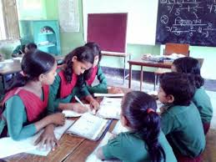
দলীয় কাজ
৮ মিনিট
জাহান্নামের শাস্তির বর্ণনা দাও ।

Slide 19
জাহান্নাম থেকে পরিত্রাণের উপায়
জাহান্নাম থেকে বাচতে হলে সর্বপ্রথম আল্লাহর প্রতি ইমান আনতে হবে ।

Slide 20
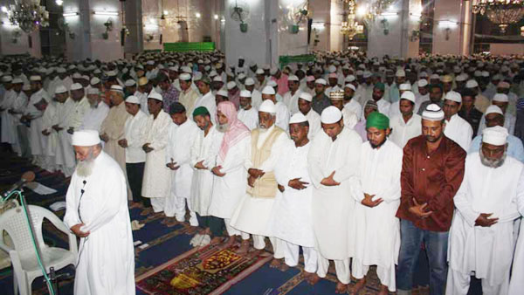
জাহান্নাম থেকে পরিত্রাণের উপায়
নিয়মিত পাঁচ ওয়াক্ত নামাজ আদায় করতে হবে।

Slide 21
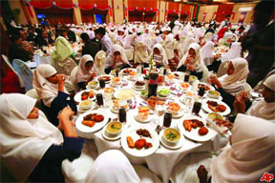
জাহান্নাম থেকে পরিত্রাণের উপায়
রমজান মাসের রোযা রাখতে হবে।

Slide 22
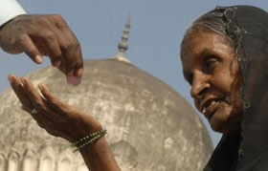
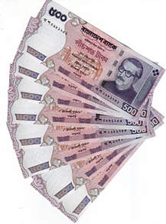
জাহান্নাম থেকে পরিত্রাণের উপায়
সম্পদশালী হলে যাকাত দিতে হবে।

Slide 23
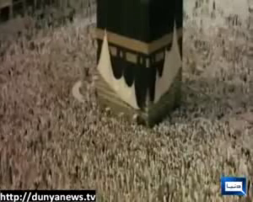
জাহান্নাম থেকে পরিত্রাণের উপায়
সামর্থবান হলে হজ আদায় করতে হবে।

Slide 24
জাহান্নাম থেকে পরিত্রাণের উপায়
সকল প্রকার অন্যায় ও পাপ কাজ থেকে বিরত থাকতে হবে।
আল্লাহ তায়ালা বলেন-
وامّا من خاف مقام ربّه ونهى النّفس عن الهوى فانّ الجنّة هى المأوى
অর্থঃ আর যে ব্যক্তি তার রবের সামনে দন্ডায়মান হওয়াকে ভয় করবে এবং নিজকে কুপ্রবৃত্তি থেকে বিরত রাখবে, নিঃসন্দেহে জান্নাতই হবে তার আবাসস্থল। (সূরা আন নাযিয়াত)

Slide 25
দলীয় কাজ
৮ মিনিট
জাহান্নাম থেকে পরিত্রাণের উপায় বর্ণনা কর

Slide 26
মূল্যায়ন
১. জাহান্নামের আগুন দুনিয়ার আগুনের কত গুণ বেশি উত্তপ্ত?
২. জাহান্নাম কয়টি?
৩. জাহান্নাম কী?
৪. জাহান্নামকে আর কি কি বলা হয়?

Slide 27
বাড়ির কাজ
“জাহান্নাম খুবই ভয়ংকর স্থান” ব্যাখ্যা করে আনবে।

